Slide 1
Setup Mahir III
Konsumen dan Vendor
(Pelanggan dan Pemasok)

Slide 2
Pelanggan dan Pemasok
Tahap ketiga Persiapan Mahir yaitu proses input data pelanggan dan pemasok, tahap ketiga ini proses input yang dilakukan dari input tipe pelanggan, metode pengiriman, daftar pelanggan dan daftar pemasok.

Slide 3
Data tipe pelanggan dan metode pengiriman
Pada kasus berikut perusahaan memiliki tipe pelanggan dan metode pengiriman barang sebagai berikut:
No | Type Pelanggan |  | No | Metode Pengiriman
1 | Umum |  | 1 | Truk Pasir
2 | Lokal |  | 2 | Mobil Pick Up
3 | Ekspor |  | 3 | Gerobak Pasir
 |  |  | 4 | Tiki
 |  |  | 5 | Fedex
 |  |  | 6 | DHL
 |  |  | 7 | Direct

Slide 4
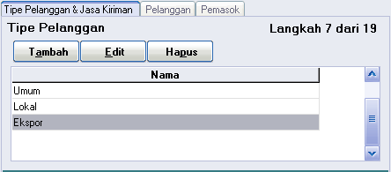
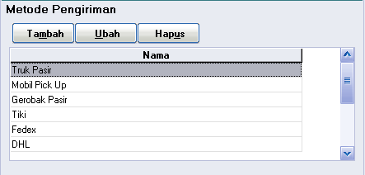
Input Tipe Pelanggan dan Metode Pengiriman

Slide 5
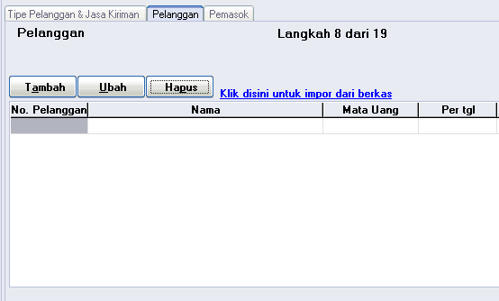
Proses Import Data Pelanggan
Untuk proses import data pelanggan
Klik disini untuk import dari berkas

Slide 6
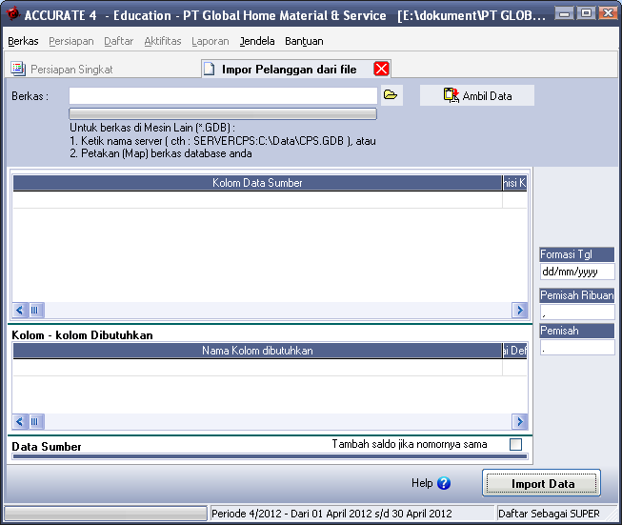
Mengambil data dari file excel
Klik gambar folder terbuka untuk ambil file excel dan selanjutnya klik Ambil data

Slide 7
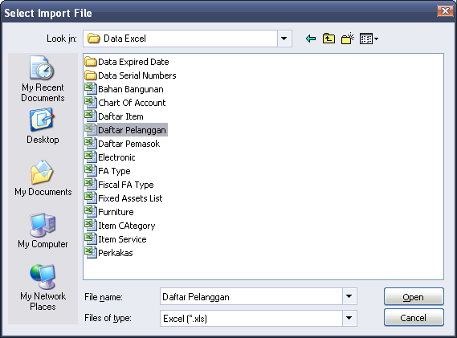
Jendela pengambilan file
Jangan lupa pada kotak file type pilih Excel (*.xls)

Slide 8
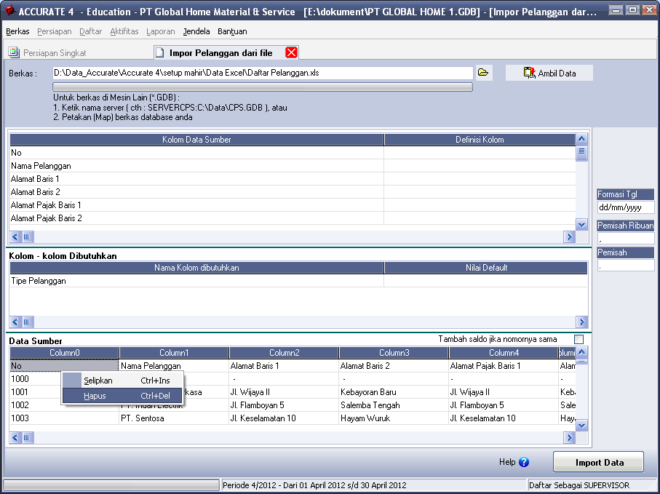
Mendefiniskan kolom pelanggan

Slide 9
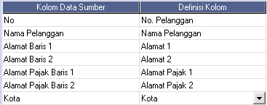
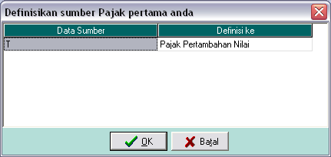
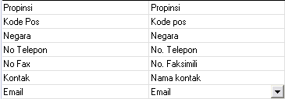
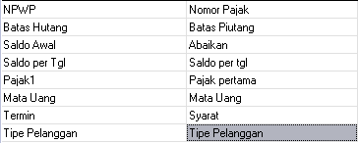
Mendefiniskan kolom pelanggan

Slide 10
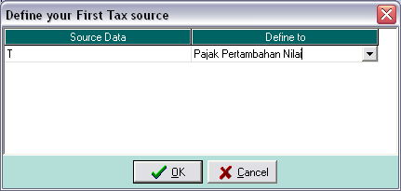
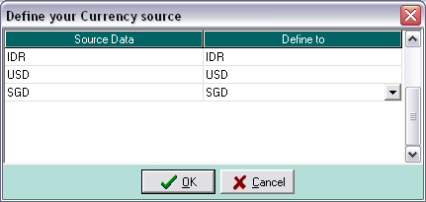
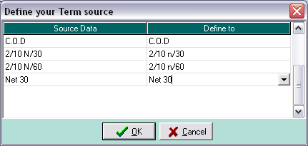
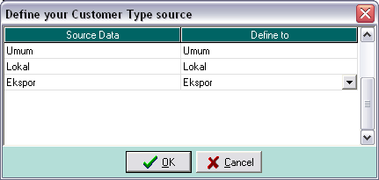
Jendela sub definisi kolom Pajak pertama, Mata uang, Syarat dan tipe pelanggan

Slide 11
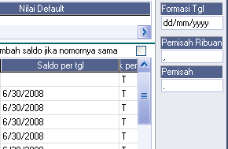
Tahap Akhir Import Data
Tahap akhir sebelum import data, perhatikan kolom di tabel data sumber pada kolom saldo pertanggal atau as of balance. Cocokan dengan formasi Tgl, jika formasi sudah sama langsung klik tombol import data, jika belum sama maka formasi Tgl sesuaikan terlebih dahulu.

Slide 12
Input data saldo awal tambahan
Proses definisi pada kolom saldo awal atau opening balance diisi dengan pilihan “abaikan”, karena saldo awal akan kita input satu-persatu sesuai dengan tanggal transaksi dan no bukti transaksi.
Daftar saldo awal dapat dilihat pada slide selanjutnya dan langkah-langkah proses input saldo awal dapat dilihat pada slide selanjutnya.

Slide 13
Rincian Saldo Piutang
Customers | Invoice Date | Invoice NO | Balance
PT Bangunan Perkasa | 18/03/2008 | 08/03/00072 | 4,500,000
 | 07/04/2008 | 08/04/00108 | 10,000,000
 | 08/04/2008 | 08/04/00110 | 500,000
PT Indah Electrik | 24/03/2008 | 08/03/00081 | 13,500,000
 | 15/05/2008 | 08/05/00152 | 11,500,000
PT Santosa | 20/02/2008 | 08/02/00050 | 3,250,000
 | 14/03/2008 | 08/03/00061 | 7,5000,000
 | 18/03/2008 | 08/03/00071 | 5,000,000
 | 05/04/2008 | 08/04/00099 | 4,250,000
Cyber Furniture | 21/05/2008 | 08/05/00180 | 7,500,000
Multi Jaya Makmur | 02/06/2008 | 08/06/00201 | 5,000,000
Tools Hardware Corp | 12/06/2008 | 08/06/00215 | USD 1,300
 | 20/06/08 | 08/06/00230 | USD 1,200

Slide 14
Rincian Saldo Piutang
Customers | Invoice Date | Invoice NO | Balance
The Simons | 11/06/2008 | 08/06/00213 | USD 3,000
Powerland Electronic | 13/06/2008 | 08/06/00220 | SGD 1,000
 | 25/06/08 | 08/06/00237 | SDG 1,000
Superior Furniture LTD | 18/06/08 | 08/06/00217 | SGD 2,900

Slide 15
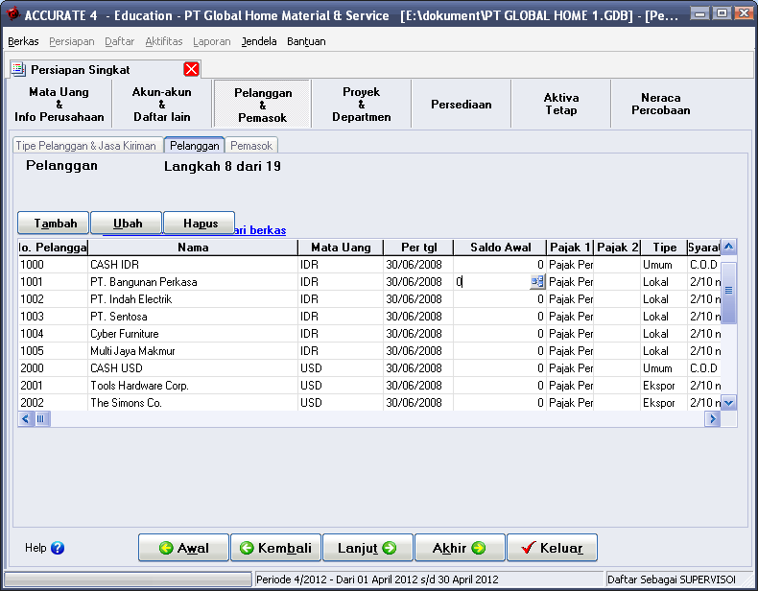
Input Saldo Awal per Invoice
Catatan: Klik kotak kecil yg tampil saat anda klik pada sel saldo awal / opening balance.

Slide 16
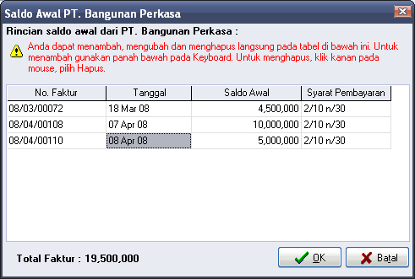
Tampilan jendela input saldo awal
Hasil Perubahan data

Slide 17
Proses Import Data Pemasok
Pada proses import data pemasok lakukan langkah-langkah yang sama seperti proses import data pelanggan.
File yang diimport file excel dengan nama file
“daftar pemasok.xls”

Slide 18
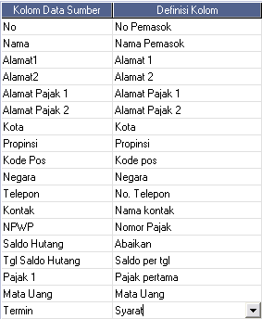
Mendefinisikan Kolom Pemasok
Setelah proses difinisi selesai lakukan proses import data, jangan lupa cek format tanggal.
Selanjutnya lakukan imput saldo awal satu-persatu dengan data di bawah berikut.

Slide 19
Rincian Saldo Hutang
Customers | Invoice Date | Invoice NO | Balance
Glodok Elektronik | 05/03/2008 | PI/2008-03/0010 | 17,000,000
 | 10/04/2008 | PI/2008-04/0018 | 3,000,000
Aneka Furniture | 04/05/2008 | AF/2008/05-1093 | 3,5000,000
 | 12/06/2008 | AF/2008/06-1117 | 12,500,000
 | 15/06/2008 | AF/2008/06-1123 | 5,300,000
 | 17/06/2008 | AF/2008/06-1130 | 3,700,000
Olympics | 08/05/2008 | Oly-SI/000081 | 10,500,000
 | 10/06/2008 | Oly-SI/000095 | 1,500,000
Super Material | 05/06/2008 | SI/SM/06-010 | 5,800,000
Smart Tools Corp | 16/06/2008 | SI/08/06/127 | USD 3,000
Fair Price PTE | 18/06/2008 | SI-FP-08060135 | USD 3,500
 | 20/06/2008 | SI-FP-08060140 | USD 1,500

Slide 20
Customers | Invoice Date | Invoice NO | Balance
Joo Seng Electric | 18/06/2008 | JSE/SI-02057 | SGD 2,500
 | 20/06/2008 | JSE/SI-02063 | SGD 4,000
Newtech Furniture | 20/06/2008 | NF08060235 | SGD 1,300
 | 27/06/2008 | NF08060240 | SGD 3,700

Slide 21
Selamat mencoba
Dan
Terimakasih

